Slide 1


Hyper-Automation
HL-ENG Digital Innovation
Mining5000

Slide 2

1. RPA 도입추진 배경

Slide 3

기업의 업무 변화 및 시장 변화
Digital Worker의 등장
반복된 업무의 자동화가 가능함
저출산 고령화의 인구절벽
게임 매크로 프로그램
사무실 적용을 통한 업무 매크로
Chat GPT 등장에 따른 지능형 자동화 시장
기존의 Simple한 ‘루틴’업무에서
‘복잡’하고 어려운 계산
‘판단’의 영역까지 확장
인공지능을 활용한 디지털 워커
수집 > 가공 > 실행 > 분석

Slide 4
HL-ENG 과제분석
규칙적이고 반복적인 업무 자동화를 통해
업무생산성 향상 및 고부가 가치 업무 집중
처음, RPA의 기본적인 개념만 일단 설명하는 시간을 가짐 (이해하는 비율은 20%정도)
구매팀 – 개인별 PC에 발주서가 저장되어 있어 문서중앙화가 안되고 있다.
기존의 발주서를 활용하여 구매 인사이트를 활용하고 싶었지만,
담당자가 일일이 자료를 취합하려니 DB로 구축을 하면 좋겠다고 생각을 했다.
재무팀 – 매월 1~5일 직원 경비자료를 취합, 5~10일 경비내용 확인, 입력, 집계하고
11~15일 경비, 전도금 집행, 15일 급여 및 전도금 집행까지 단순업무를 반복하고 있다.
설계팀 – Utility 견적서 작성 프로그램에서 ISO DWG 에서 BoM을 수시로 작성하고
이것을 다시 배관자재업체 단가표를 작성하는 업무를 반복 수정하여 작성한다.

Slide 5
HL-ENG RPA 과제 도출 및 도입 사례 소개
규칙적이고 반복적인 업무 자동화를 통해
업무생산성 향상 및 고부가 가치 업무 집중
정형화된 반복작업
업무의
자동화
업무자동화를 통한
신속성
정확성개선
직원들의
고부가치치 업무집중
업무방식 변화를 통한 혁신 가속화
RPA를 통한 단순 반복 업무 자동화로 프로세스 최적화, 생산성을 극대화 함으로써
스마트 경영업무의 기반을 마련한다.

Slide 6
HL-ENG RPA 과제 도출 및 도입 사례 소개
발주처의 발주 정보를 DB로 구축하고
이를 적시에 제공한다.
신 뢰
DB
Trust
생산성관리 혁신
최적화된 업무계획과 실행으로
Cost 경쟁력을 최대화 한다
수 익
최적화
Profit
숙련된 임직원의 Know-how를
시스템화 한다
지 속
지식화
Sustain
일하는 방식
혁신
신기술을 활용한 새로운 방식의 활용으로
시장변화에 능동적으로 대응한다
적 응
변 화
Adapt

Slide 7

구매팀 과제 분석 - 개요
목표
“다양한 견적서를 통합하여 표준화된 양식으로 변환, 통합된 견적서 데이터를 ERP와 연동 가능하도록 데이터베이스에 저장”
예상 성과
관계형 데이터베이스에 구조화된 데이터 저장
ERP 연동 준비 완료
RPA
엑셀 데이터 정리 & 데이터 확인
데이터베이스에 저장
업무
프로세스
다양한 형식의 견적을 표준화된 엑셀로 변환
표준화된 양식의 데이터를 읽어옴
데이터 정합성 검증
① 데이터베이스의 각 테이블에 맞게 데이터 정리
② 데이터베이스에 저장

Slide 8
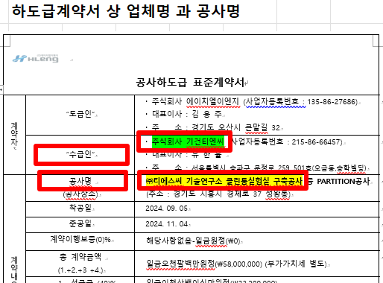
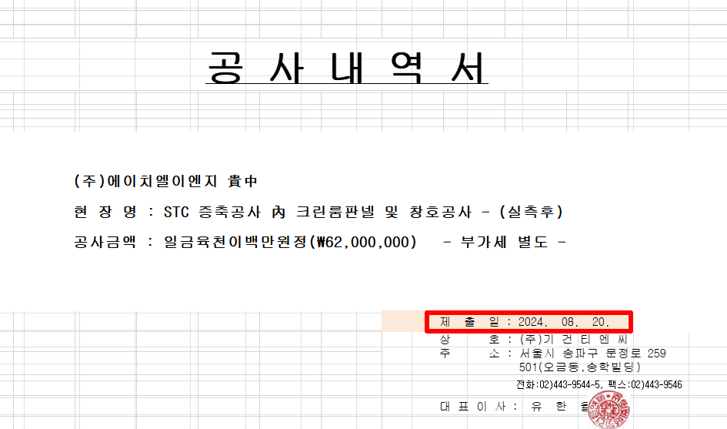
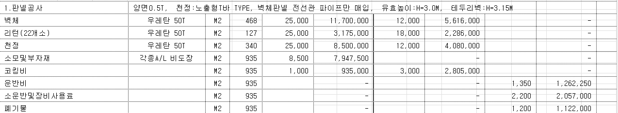
구매팀 과제 분석 – 공사내역서 현황 및 필요사항 정리협의 (1단계)
현재의 계약서, 견적서를 분석진행 그리고 3가지에서 필요한 데이터를 어떻게 처리할지 협의완료
2
1
3

Slide 9
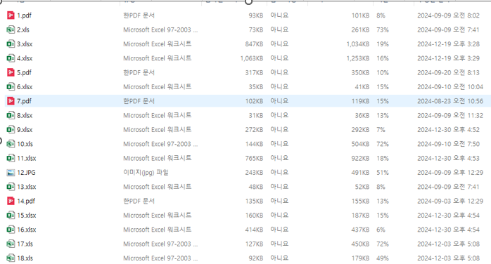
구매팀 과제 분석 – RPA수행을 위해 사전작업 진행 (2단계)
3번의 견적서를 폴더에 번호를 부여하면서 번호가 부여된 PDF, 엑셀파일로 변환

Slide 10
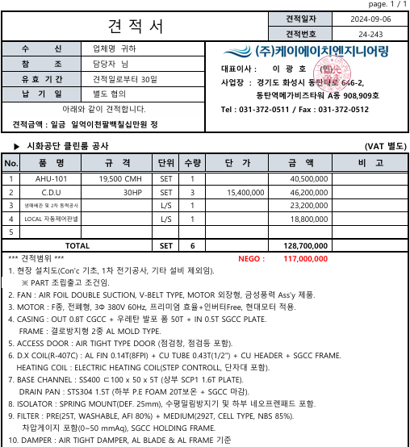
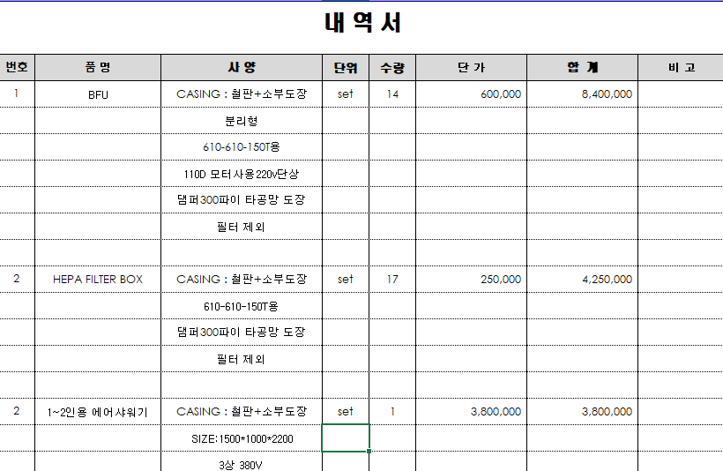
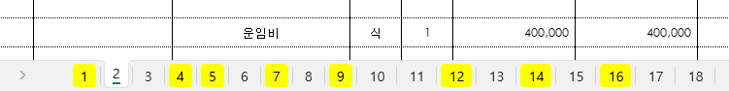
구매팀 과제 분석 – DB세팅을 위해 사전작업 진행 (3단계)
1번 PDF파일은 1번시트에 노란색 표기로 붙여넣기, 2번 엑셀파일은 2번시트에 붙여넣기 진행
1
2
3

Slide 11
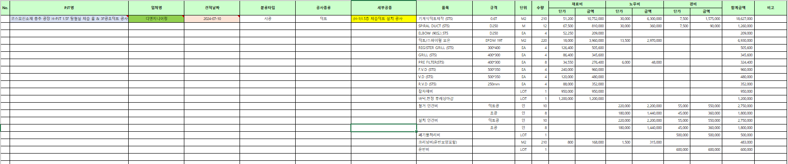
구매팀 과제 분석 – DB세팅을 위해 엑셀파일로 변환작업
엑셀파일에 수작업 진행을 한 후, 3단계의 번호시트를 자동으로 붙여넣기 진행 (수작업+RPA병행 수행)
앞의 4개 항목은 엑셀파일에 수작업 진행
품목 칼럼부터는 RPA로 엑셀 데이터 정리 & 데이터 확인

Slide 12
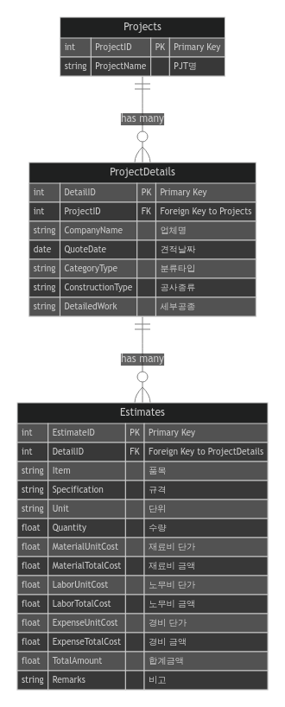
구매팀 과제 분석 – 결과물 : 데이터베이스 구조
프로젝트 테이블:
- 각 프로젝트가 저장될 테이블
프로젝트 세부정보 테이블:
- 업체명, 견적날짜, 분류타입, 공사종류, 세부공종이 저장될 테이블
세부 견적 테이블:
- 견적에 대한 데이터(품목, 규격, 단위, 수량등)이 저장될 테이블

Slide 13
재무팀 과제 분석 - 개요
목표
“월초 재무팀의 직원별 법인카드,전도금 내역을 자동으로 이카운트 ERP에 카드매입내역,지출결의서 작성과 경비 집계표 및 법인카드 사용내역 보고서 ”
예상 성과
경리나라, 이카운트 ERP에 사용내역 비교 및 카드매입내역 지출결의서 업무 자동화
매월 초 단순 등록 업무 시간절감 및 입력오류 방지로 인한 휴먼에러 방지
RPA
엑셀 데이터 취합
경리나라 비교 이카운트 ERP 등록 보고서작성
업무
프로세스
직원별 법인카드, 영수증 내역 엑셀파일 취합
영수증 자료 합게금액, 계정과목 일치 확인
이카운트 ERP에 카드매입내역 지출결의서 작성
1. 경리나라 법인카드 내역 자동대조
2. 이카운트ERP 지출결의서 자동작성
3. 법인카드, 경비 집계표 자동작성

Slide 14
재무팀 경비처리 업무 As-is -> To-be
재무팀 담당자 2~3명이 매월 1~15일 사이에 처리
직원별
엑셀파일
경비취합
법인카드
경리나라
직원별
대조
영수증
집계금액
대조
이카운트
카드매입내역조회
이카운트
지출결의서 작성
이카운트
경리나라거래처
조회
월별 토탈
집계표
작성
Human Process l 7단계 → 2단계
RPA
직원별
엑셀파일
경비취합
법인카드
경리나라
직원별
대조
이카운트
카드매입내역조회
이카운트
지출결의서 작성
이카운트
경리나라거래처
조회
월별 토탈
집계표
작성
영수증
집계금액
대조

Slide 15
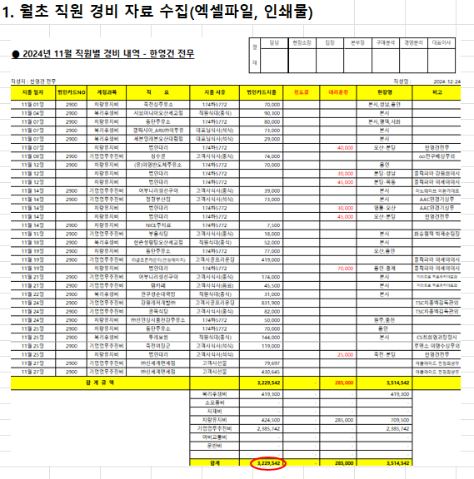
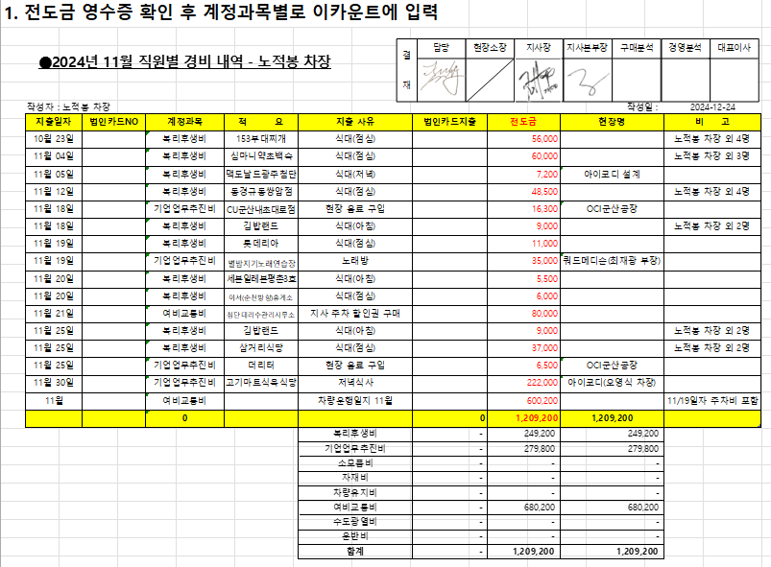
재무팀 과제 분석 – 수작업 : 직원별 법인카드, 전도금 사용내역서 취합
매월 1~5일 직원별 경비카드 사용내역, 전도금 사용내역을 취합한다.

Slide 16
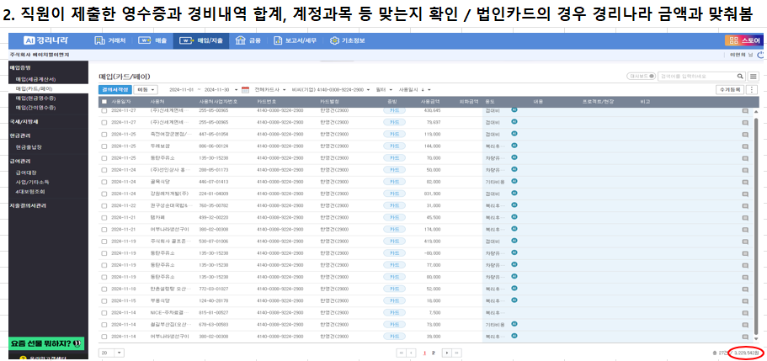
재무팀 과제 분석 – RPA수행 : 법인카드의 경우 경리나라 금액과 대조작업 진행
RPA가 직원이 작성한 법인카드 사용내역서를 경리나라에 접속하여 대조작업 수행 (일치, 불일치 판단)

Slide 17
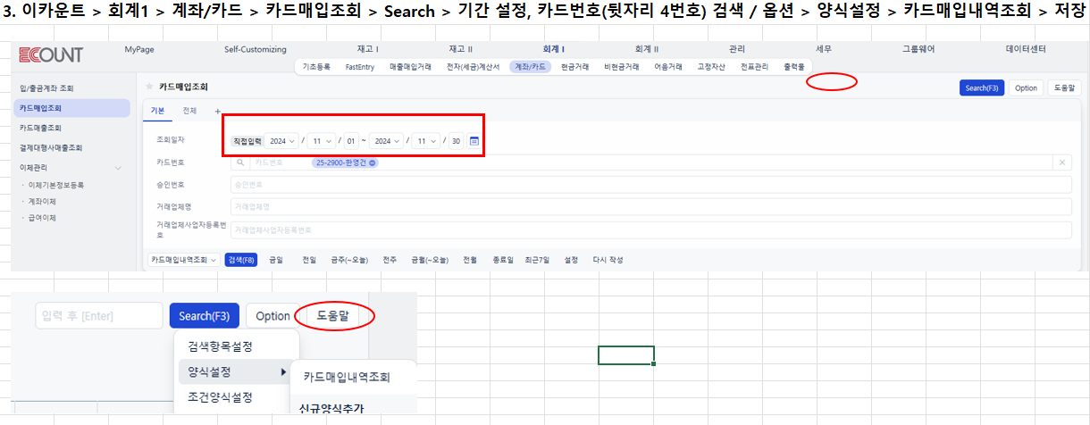
재무팀 과제 분석 – RPA수행 : 이카운트 ERP에 카드매입내역 조회 및 추가항목 입력
RPA가 이카운트 ERP에 접속하여, 조회 수행후 지출경의서 작성을 위한 반복작업을 자동으로 수행

Slide 18
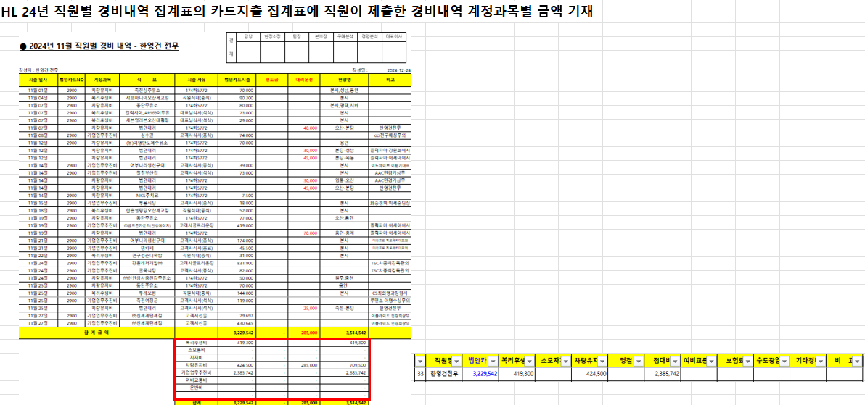
재무팀 과제 분석 – RPA수행 : 직원별 카드지출 집계표 자동작성

Slide 19
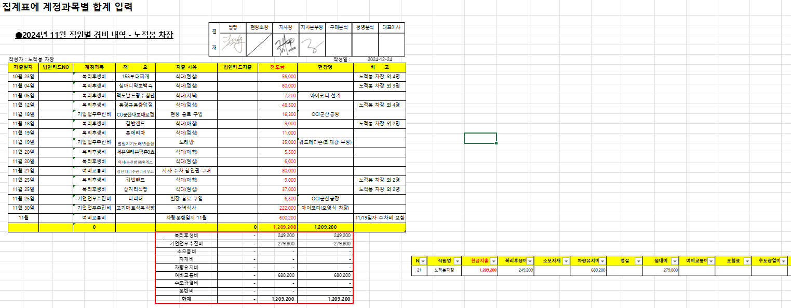
재무팀 과제 분석 – RPA수행 : 직원별 전도금 집계표 자동작성

Slide 20
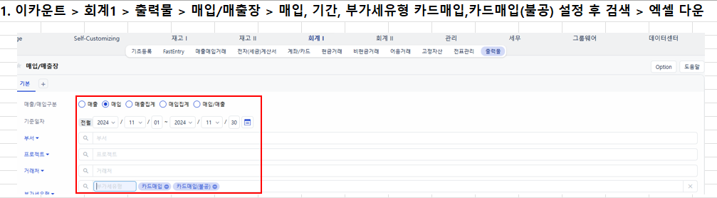
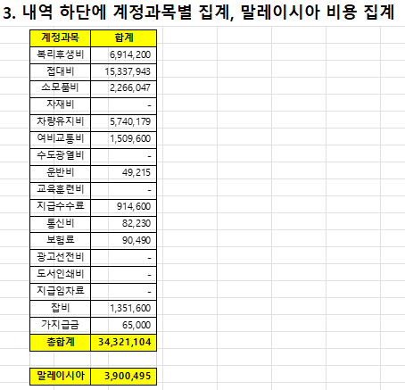
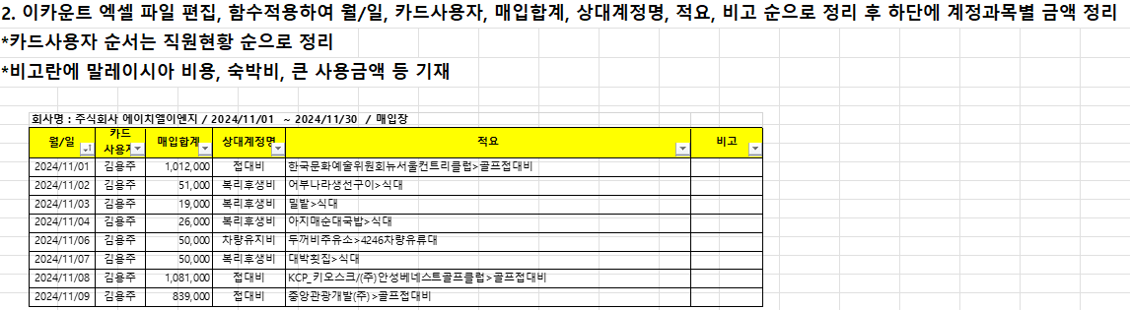
재무팀 과제 분석 – RPA수행 : 이카운트ERP에서 집계표 작성위한 마무리 작업 수행
RPA가 이카운트 ERP에 접속하여, 엑셀다운후 계정과목별 금액정리, 말레이지아 비용 집계수행

Slide 21
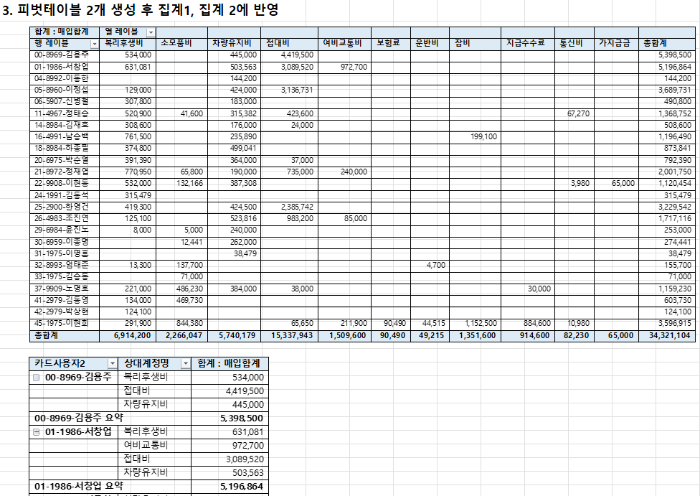
재무팀 과제 분석 – RPA수행 : 엑셀자료 집계표 최종본 수행
엑셀자료를 자동으로 취합 및 최종 집계표 작성하여 마무리 진행

Slide 22
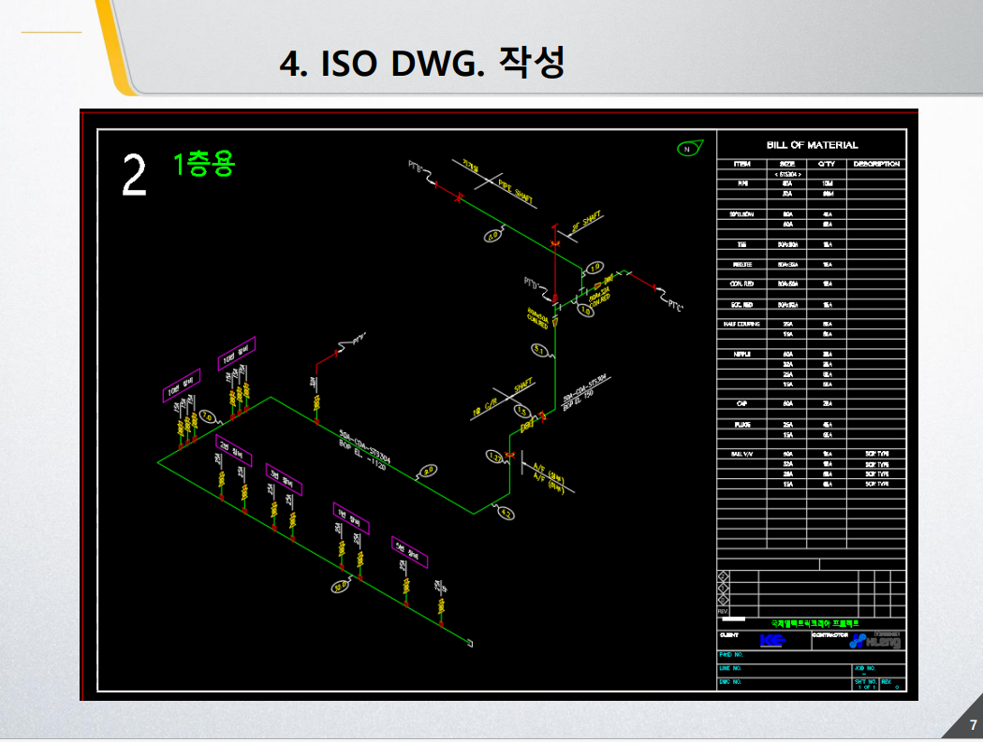
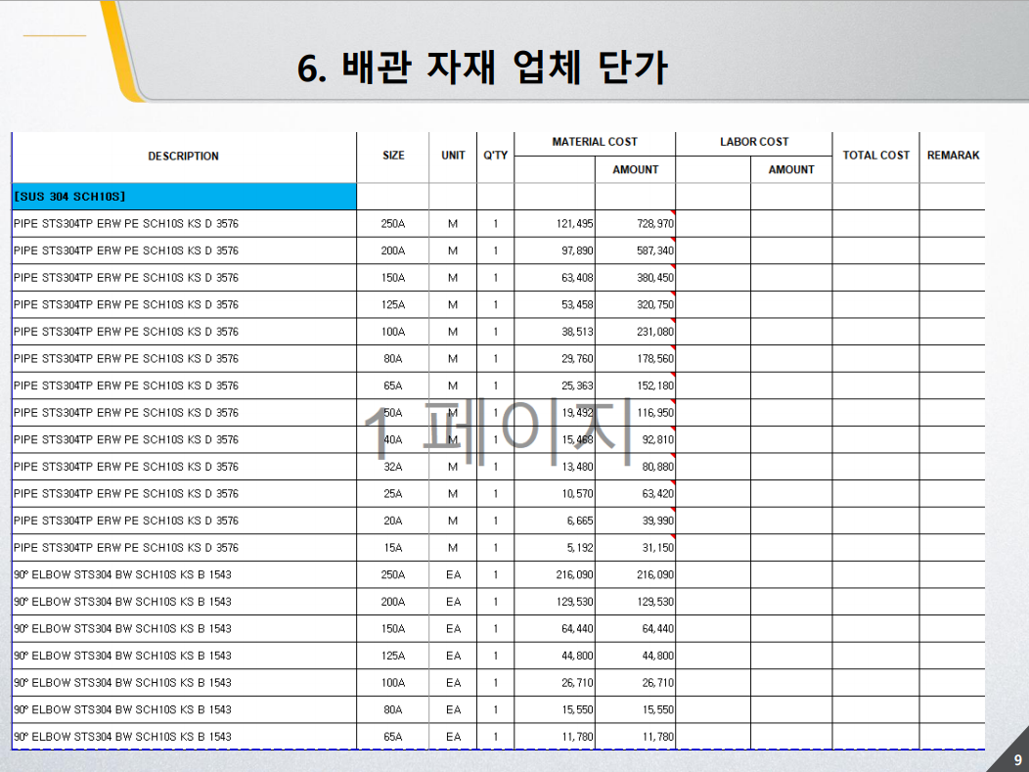
설계팀 과제 분석 – RPA수행 : BOM을 엑셀변환 후 단가표에 자동으로 작성
Bom이 수시로 수정이 되면, RPA가 수정된 item별 내용을 엑셀변한후 단가표에 자동으로 작성
하루 10여회의 반복 업무를 RPA가 자동으로 수행하면서 단순반복,오류체크 업무에서 담당자가 해방

Slide 23
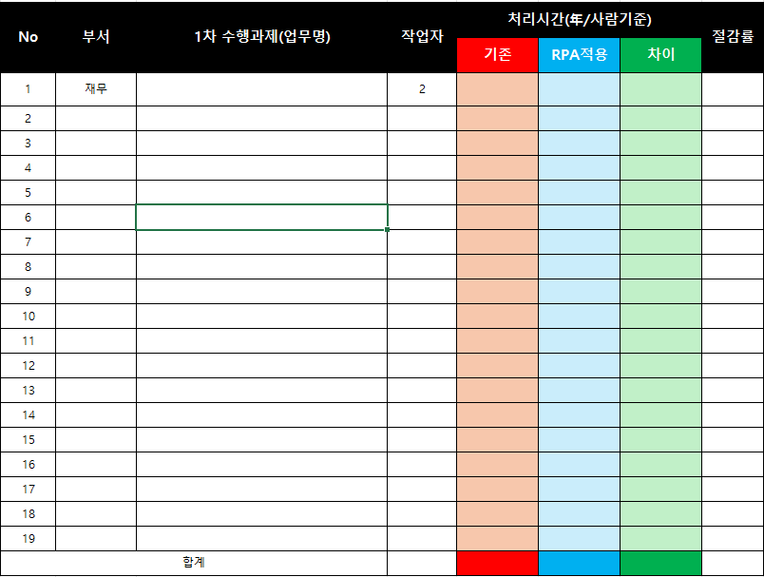
각팀별 과제 분석 – RPA도입효과 측정법
RPA프로젝트 진행시 주요한 부문, 다양한 업무에 RPA를 적용하여, 전사적 확산을 차차 진행합니다.

Slide 24
HL-ENG 의 RPA 도입 후 효과
규칙적이고 반복적인 업무 자동화를 통해
업무생산성 향상 및 고부가 가치 업무 집중
1. 구매팀의 DB세팅 효과
– 1명의 발주서 DB세팅 업무자동화 구축 및 원가절감에 필요한 자료로 활용가능
– 설계, 재무, 영업기획팀에 레포팅시 자료로 활용
2. 재무팀의 경비업무 자동화
– 재무팀 1.5명의 반복업무를 자동화 수행하여 주간 40시간, 연간 약 720시간이상 절감
3. 설계팀의 ISO 매트릭스의 견적서 자동화
– 설계 담당자의 BoM을 10번 반복수행하던 견적서 작성 업무를 자동으로 작성

Slide 25
RPA의 적용은 다양한 분야 및 프로세스에 적용 가능하며, 반복적이고 구조화된 데이터를 포함한
클릭, 타이핑으로 컴퓨터로 인식할 수 있는 모든 Rule 기반의 프로세스에 비용 효과적인 적용이 가능합니다.
일반
생산
영업&마케팅
재무
인사
데이터 입력
재고 수불 관리
시장동향 수집
자금 대사 및 계정 조정
교육 훈련 관리
단순 반복적 업무
원가 관리
경쟁사 정보 수집
전표 처리
임직원 관리 및 공지
보고서 작성
생산 실적 조회
서비스 관리/감독
구매 오더 관리
4대 보험 신고
Rule 기반 의사결정
안전관리 현황 공유
Account 정보 입력 관리
법인카드 사용내역 대사
증명서 발급
E-Mail 수/발신
설비 점검 실적 입력
수요/공급 계획 관리
카드 매출 금액 입금 내역 대사
임직원 인센티브 관리
외부 시스템 데이터 수집
유지보수 통지 자동 생성
고객 클레임 관리
거래내역 분석/오류 수정
급여 명세서 데이터 관리
파일 업/다운로드
현장 환경변수 입력
매출 분석
고객 동의 수취
복리 후생 관리
데이터 백업
MES 데이터 입력
Inventory 관리
분개장 기입
근태 관리
파일/폴더 관리
생산 실적 리포트 작성
마케팅 자동화
세무 데이터 관리
채용 공고 및 인력 모집
Data 수집 및 정제
품질 검사 결과 입력
Sales Report 생성/공유
통합 보고서 작성
FTE 산출/분석
OCR 연동 및 Data 분석
품질검사 리포트 생성/공유
견적서 관리
급여 지급
데이터 마이그레션
계약서 관리
Voice to Text 데이터 분석
송장 관리

Slide 26



프로젝트 확산 전략 수립
추가적인 연계기술을 도입하여 반복적인 업무 자동화 뿐 아니라,
<고객응대, 업무지원, 전사솔루션 관리 등> 더 복잡하고 다양한 일도 RPA화 할 수 있습니다.
사무/분석 업무
업무별 연결
전사 적용
전/후방 업무자동화 추진 // 비용감소, 업무력향상, 핵심역량 강화
연계 기술 도입
OCR
OCR 활용 세무신고
대량 발생 대응 자동화
비정형 기업서류
문서 등록 지원
해외무역 문서 OCR 통역
국내사례 비교분석 등
챗GPT/RAG
채팅창 활용
업무자료 탐색 지원
부서별 유관업무 탐색 지원
(챗봇 자연어 리딩 통한 연관 자료 도출)
고객사 문의 응대 자동화
대쉬보드
부서 내 보고, 분석
현황 점검
부서 통합
대쉬보드
전국 지사
업무현황 대쉬보드

Slide 27
RPA 운영| RPA의 안정적인 도입과 운영, 확산을 위해
RPA 1차 도입이 안정적으로 운영되기 위해서는 지속 발생되는 <업무 변경 대응, 개발 수정> 등이 필요합니다.
주요 기대효과
상세 효과
변경사항 개발대응
① 변경사항에 따른 개발업무 대응 가능
변경사항 업무대응
② 이슈 발생시 경영/재무 지식을 가진 컨설턴트들의 RPA 활용 인사이트 제공
과제 추가 개발 운영
③ 기존 데이터 이외에 다른 데이터 출처 확대에 따른 추가개발 대응
전사, 고객사 확산 운영
④ 사내 업무 자동화에 이어 전사확장, 리포팅, 고객사 자동발송 등 2차 업무 RPA 대응

Slide 28
Hyper Automation | RPA로 그치지 않고, HLENG가 DX 선도기업이 되기 위한 전략
목 차
상세 내용
신규 RPA 개발
① 마이닝오천이 주도적으로 개발 진행 및 2차 과제 발굴 및 분석
사내개발자 지원
② 구매 / 재무 / 설계 지식을 가진 개발연구원중 차출
(현재 개발진행시 구매 1명, 재무 1명, 설계 1명 프로젝트 수행 예정)
유지보수 및 운영
③ 차출된 개발연구원과 마이닝오천에서 협업으로 유지보수 및 RPA개발 지속
전사 확산 교육
④ 1차 차출인원이 교육 수시진행

Slide 29
프로젝트 세부 추진 일정 (예시)
프로젝트는 총 5개월간 3번의 보고를 포함하여 RPA <프로세스 분석, 개발, 도입> 프로젝트가 진행됩니다.
1M
2M
3M
4M
5M
Kick-off
중간보고
최종보고
프로세스 분석
현업 미팅
업무 분석
요건 정의
솔루션 분석
업무 프로세스
RPA 디자인
1차 결과물에 따른
현업 미팅 및 피드백
RPA 도입을 통한
연계 업무 변경 반영
과업
상세서
프로세스
현업 교육
개발 및 단위테스트
방향성 수립 및 요건 정의
프로세스설계
프로그램 개발 및 단위테스트
화면 UI, 기능, I/F 개발
단위
테스트
요건 상세화
테스트 계획 수립 및 케이스 작성
개발 및 안정화 통합테스트
개발 및 단위테스트
통합테스트

Slide 30
RPA 교육사업| IT 학원 강의 및 폴리텍대학, 대학생 해커톤, 재직자 대상
제휴하고 있는 K-Digital Training 인증기관과 같이 교육과정 설계 및 전과정 실습 프로젝트 수행
교육 효과
상세 효과
내부 조직 개편
기업의 CoE대상 심도있는 조직 운영 및 RPA자동화 고려한 팀 빌딩
현업 재직자 운영 안정화
현업 재직자 대상 간단한 업무 자동화 및 운영 장애 대응 스킬 Up-Grade
대학생 해커톤
IT 전공자에게는 RPA회사 입사 혹은 전담 부서 입사 가점, 비전공자에게는 공공기관 기업에 RPA 담당 계약 부서 및 관리를 위한 현업 PM으로 양성
취업 및 커리어 컨설팅
국비지원 학원 교육을 통한 업무 스킬 사전 학습(신입사원 교육 수준)
취업 특강을 통한 취업 설명회 입사기회 제공 및 강점에 맞춘 커리어 컨설팅

Slide 31

Q&A

Slide 32
Q1. 개발 이후에도 현업이 RPA를 수정할 수 있나요? |  | A1. 네, 가능합니다. 다만 개별적인 수정으로 발생한 이슈의 경우 보완/수정이 불가합니다.
Q2. 다른 기능을 개발할 때마다 봇을 확대해야 하나요? |  | A2. 봇은 업무를 대신 수행해주는 비서라 생각하시면 됩니다. 때문에 수행 업무가 늘어날 경우 비서의 수도 늘어나게 될 수 있습니다.
Q3. 현업 업무 분석은 얼마나 걸리죠? |  | A3. 2번의 업무 분석과 과제 정의에 2주~1달 정도 예상되고 있습니다. (업무의 사이즈와 난이도에 따라 차이가 발생됩니다.)
Q4. 다른 프로젝트도 이어서 수행할 수 있나요? |  | A4. RPA 도입에 따른 자동화 분석을 통해 데이터 소스 확장, 도입 영역 확대와 같은 프로젝트가 가능합니다.

